Slide 1



Konfiguracja

Slide 2
Na początek:
Pierwszym krokiem będzie instalacja Java jdk7 (pliki znajdują się w folderze jdk7), oczywiście dobieramy odpowiednią wersję do systemu operacyjnego.
Drugim krokiem będzie instalacja Java jre7 – podobnie jak punkt wyżej
Instalacja Android Studio (można również skopiować folder z instalacją) – folder jest nazwany „ECLIPSE”
Skopiowanie ant-a do kompilowania aplikacji (kopiujemy folder do „C:\Program Files\Java”)
Ostatni etap to konfiguracja zmiennych środowiskowych systemu
Tak więc do dzieła!

Slide 3

Instalacja oprogramowania…

Slide 4
Konfiguracja zmiennych środowiskowych

Slide 5
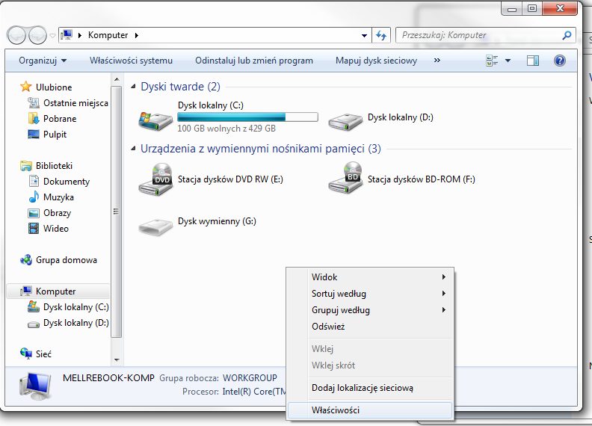
W „Mój komputer” należy dostać się do „Właściwości”

Slide 6
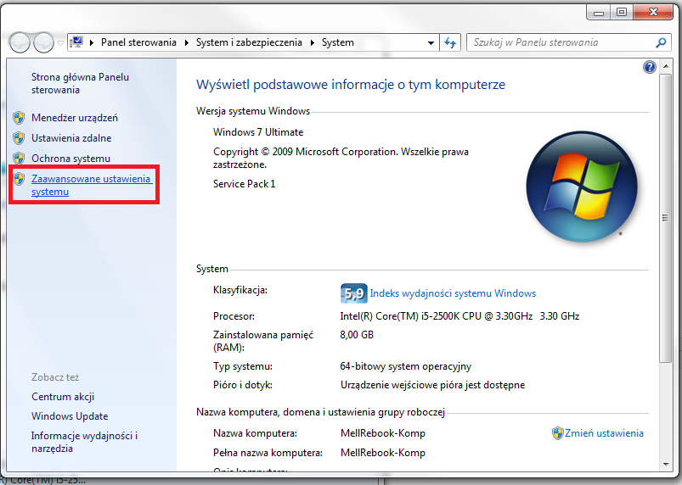
W właściwościach systemu udajemy się do „Zaawansowanych ustawień systemu”

Slide 7
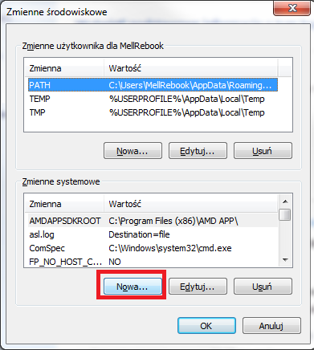
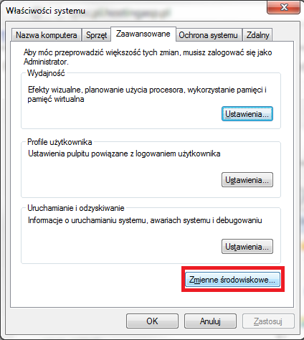
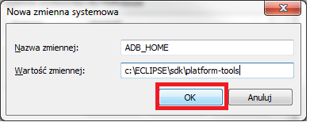
I dodajemy nową zmienną
Następnie udajemy się do „Zmiennych środowiskowych”

Slide 8
Lista zmiennych środowiskowych:
„ADB_HOME” – „c:\ECLIPSE\sdk\platform-tools”
„ANDROID_HOME” – „c:\ECLIPSE\sdk\tools”
„ANT_HOME” – „C:\Program Files\Java\ant”
„CSCRIPT_PATH” – „C:\Windows\System32”
„JAVA_HOME” – „C:\Program Files\Java\jdk1.7.0_51”
„JDK_HOME” – „C:\Program Files\Java\jdk1.7.0_51”
„PATH” – „%ADB_HOME%;%ANT_HOME%\bin;%JDK_HOME%\bin;%ANDROID_HOME%;%CSCRIPT_PATH%;”
UWAGA: domyślnie po zainstalowaniu Android studio, zamiast „c:\ECLIPSE\...” znajduje się w miejscu zainstalowania programu (domyślnie: „c:\Program Files (x86)\Android\android-studio\”). Lista zmiennych znajduje się w pliku tekstowym zmienne.txt

Slide 9

Aktualizacja emulatora

Slide 10
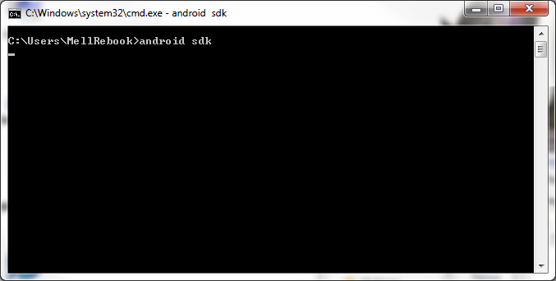
Odpalamy wiersz poleceń i wpisujemy „android sdk”

Slide 11
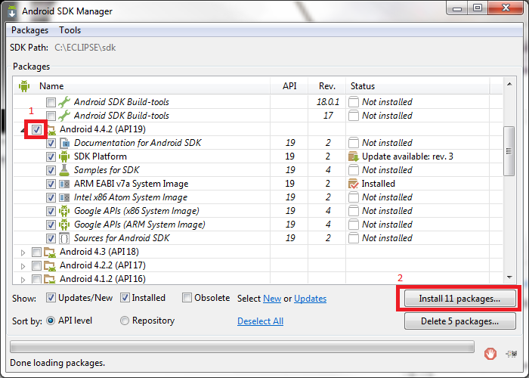
Wybieramy interesujące nas paczki i instalujemy je.
Dla szybszego działania emulatora polecam zainstalowanie paczki „Intel x86 Emulator Accelerator (HAXM)”

Slide 12

Konfiguracja emulatora

Slide 13
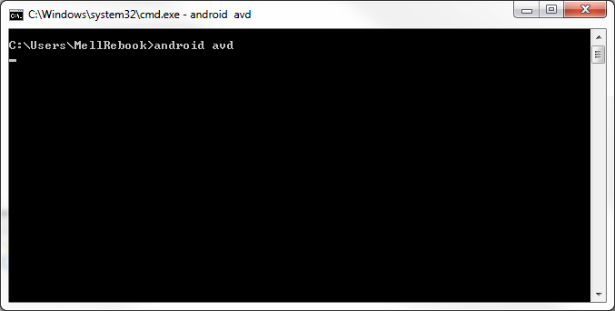
W wierszu poleceń wpisujemy „android avd”

Slide 14
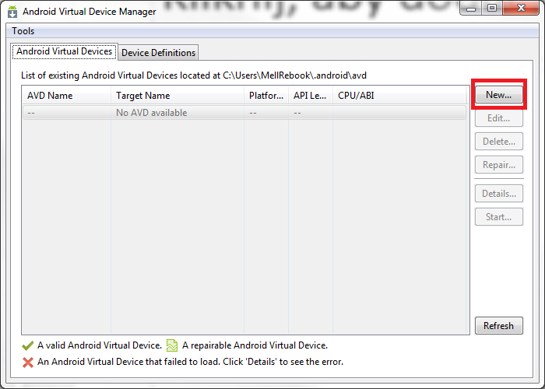
Wybieramy „New…”

Slide 15
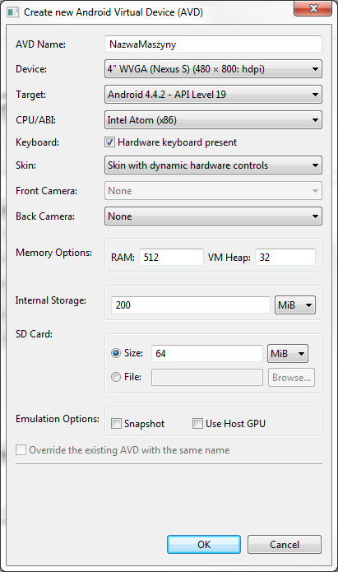
Nazwa naszej maszyny
Profil sprzętowy (można wybrać profil bazujący na bardziej znanych modelach, bądź uzależnić się od rozmiaru ekranu i jego rozdzielczości), polecam wybrać jakiś mniejszy rozmiar dla słabszych komputerów
Wersja Androida – dzisiaj będziemy pracować na najnowszej wersji 4.4.2 „KitKat”
Procesor na którym emulator będzie się opierać (polecam Intel Atom, po zainstalowaniu odpowiedniej paczki, jednakże ARM też powinien zrobić swoje)
„Przyciski ekranowe” – czyli emulowane przyciski hardwarowe dostępne w komórce (menu, cofnij itp.)
Skórka emulatora
Kamera (oprócz emulowania obrazu jest możliwość podpięcia kamerki internetowej)
Ilość pamięci RAM
Pamięć wewnętrzna komórki
Ilość dostępnego miejsca na karcie pamięci
1
2
3
4
5
6
7
8
9
10

Slide 16
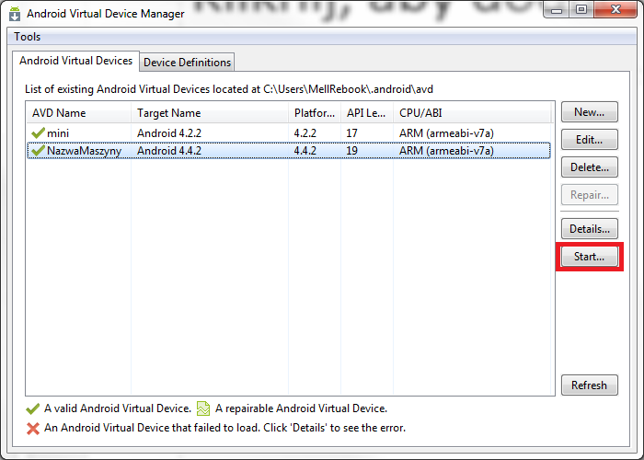
Pozostało nam tylko wybrać maszynę i ją uruchomić. W razie problemów z uruchomieniem emulatora, możliwe że będzie potrzebne poeksperymentowanie z ustawieniami procesora, profilu czy też ilości pamięci RAM. Wszystko to zależy od mocy naszego komputera.

Slide 17
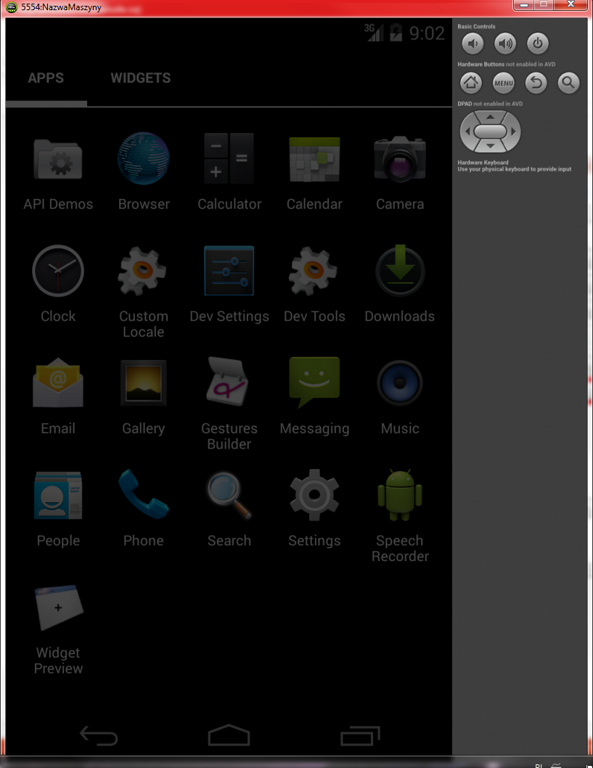
Gratulacje! Właśnie skonfigurowałeś emulator i go uruchomiłeś! Emulator potrafi się włączać dość długo, więc polecam nie wyłączać go podczas pracy nad aplikacją.

Slide 18
Debugowanie aplikacji na prawdziwym telefonie:
Oczywiście jest taka możliwość, trzeba jednak zrobić kilka rzeczy:
Ustawienie opcji debugowania USB w telefonie (w różnych wersjach Androida znajduje się to w różnych miejscach np.: Ustawienia->Aplikacje->Tworzenie->Debugowanie USB)
Podpięcie telefonu poprzez USB
Zainstalowanie odpowiednich sterowników (jest to największy problem, przez który zdecydowaliśmy się użyć emulatorów. Praktycznie każdy model wymaga znalezienie sterowników dostarczonych przez producenta, a znalezienie ich czasem zajmuje sporo czasu i nerwów)
Sprawdzenie czy monitor Androida widzi nasz telefon (w cmd wpisujemy „monitor”) – jeśli nie to powtarzamy punkt wyżej.
Jeśli wszystko zrobiliśmy poprawnie, to instalowanie aplikacji na telefonie wygląda tak samo jak na emulatorze.

Slide 19
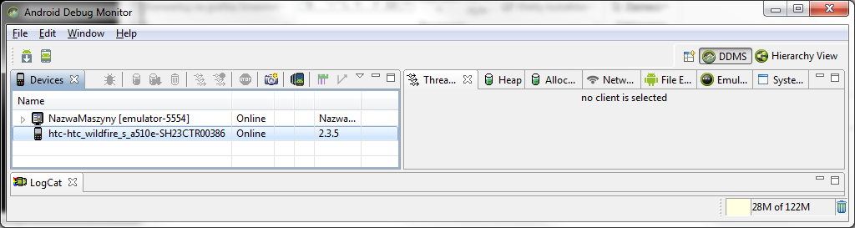
Tak wygląda nasz telefon w monitorze

Slide 20

Tworzenie przykładowego projektu w PhoneGapie

Slide 21
Zanim zaczniemy:
Potrzebujemy PhoneGapa – powinien znajdować się w folderze z zasobami. Kopiujemy go gdzieś w wygodne miejsce.
Następnie tworzymy sobie folder gdzie będziemy przechowywać nasze projekty, polecam utworzyć go gdzieś bezpośrednio na dysku C:\ tak aby łatwo można było wpisać ścieżkę w wierszu poleceń.

Slide 22
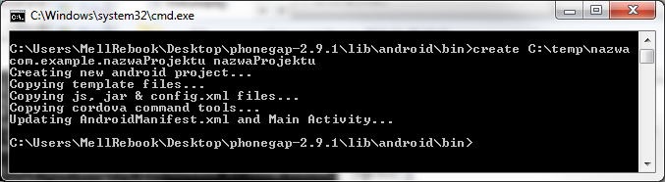
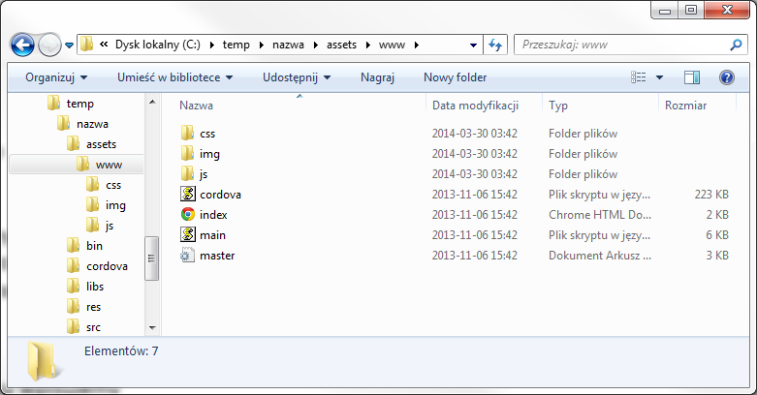
Otwieramy wiersz poleceń, i przechodzimy do folderu PhoneGapa. Następnie dostajemy się do folderu lib->andorid->bin Można również ułatwić sobie życie klikając prawym przyciskiem myszy na folder bin w folderze android z wciśniętym klawiszem shitft, a następnie wybieramy opcję „Otwórz okno poleceń tutaj”
Kiedy już znajdujemy się w odpowiednim miejscu wpisujemy
„create ścieżka_do_naszego_folderu_na_projekty\nazwa_folderu com.example.nazwaProjektu nazwaProjektu”
Po tym zabiegu w naszym folderze, powinny pojawić się pliki projektu.

Slide 23

Instalowanie aplikacji na telefonie

Slide 24
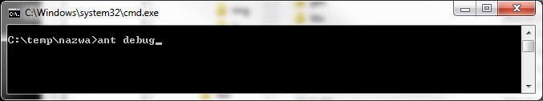
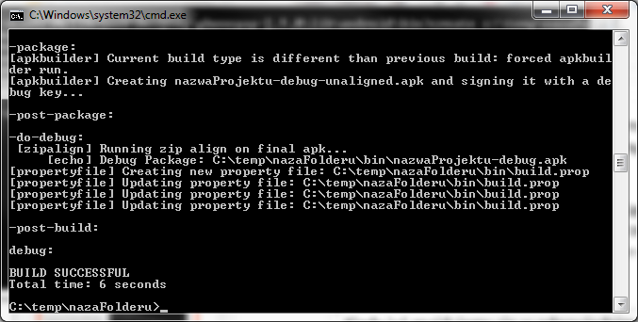
W folderze projektu otwieramy okno poleceń i wpisujemy „ant debug”
Jeśli zrobiliśmy wszystko poprawnie powinno nam się pojawić napis:
„BUILD SUCCESSFUL”

Slide 25

Instalacja Aplikacji na telefonie/emulatorze

Slide 26
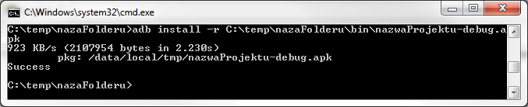
W wierszu poleceń wpisujemy
„adb install –r ścieżka_do_folderu_projektu\bin\nazwaProjektu-debug.apk
W przypadku instalacji aplikacji na prawdziwy telefon wygląda to dokładnie tak samo.

Slide 27
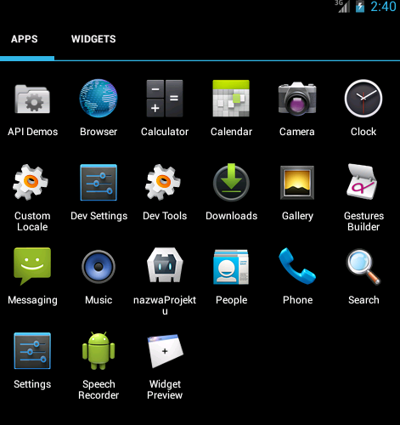
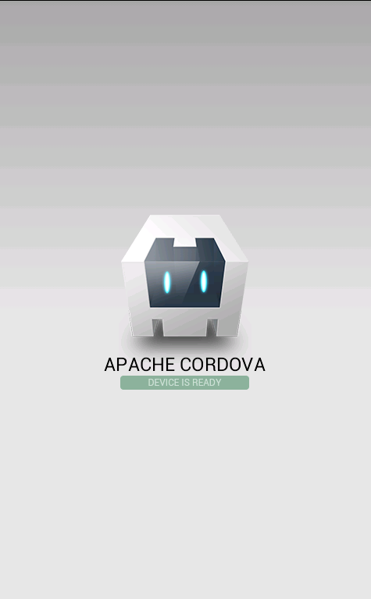
Gratulacje! Właśnie na telefonie pojawiła się nasza aplikacja!

Slide 28

Skoro już mamy skonfigurowane środowisko i emulator, to możemy przejść do tego co tygryski lubią najbardziej.

